Slide 1
Установка и работа с google+ Api
Выполнил:
Студент группы С8404
Горшков Дмитрий
Владивосток
2012г.

Slide 2
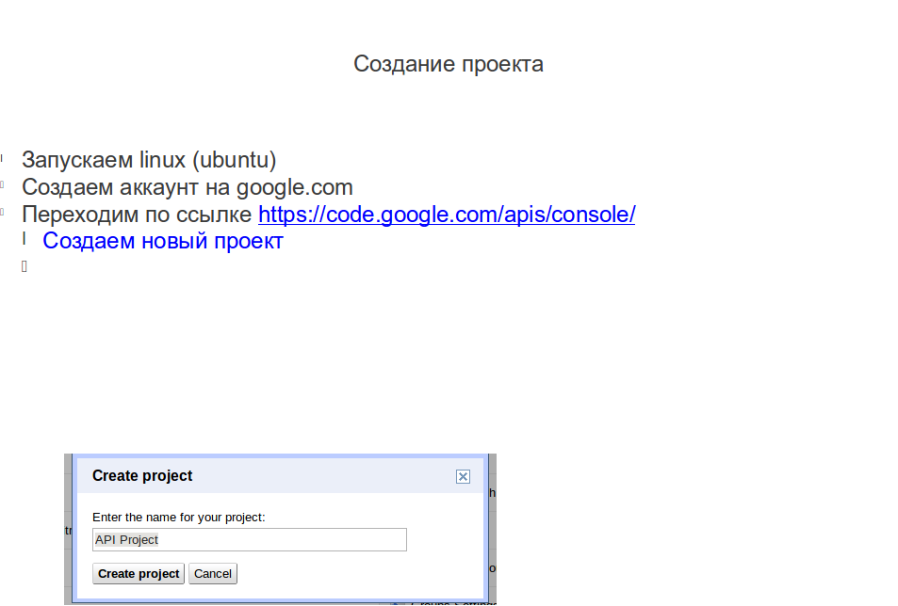

Slide 3
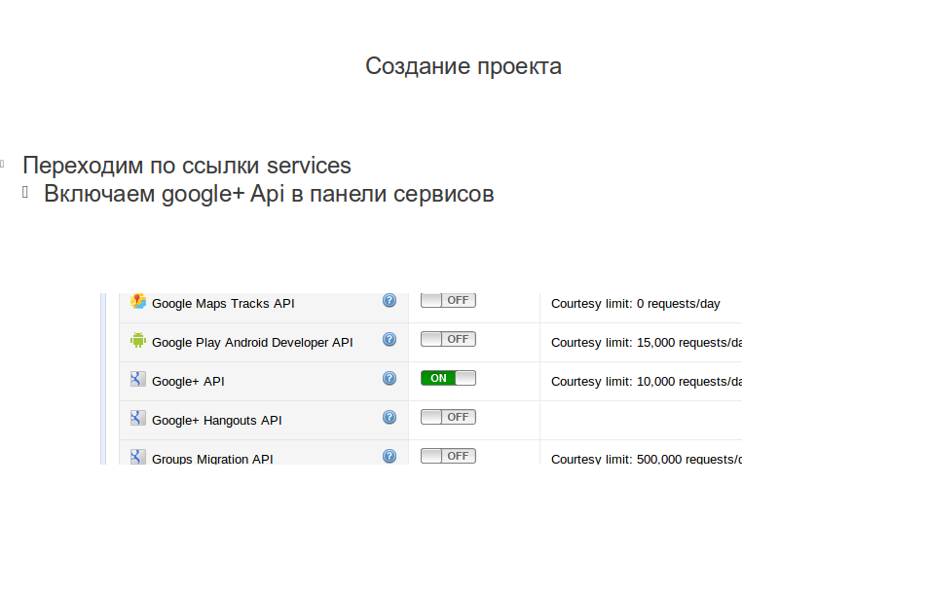

Slide 4
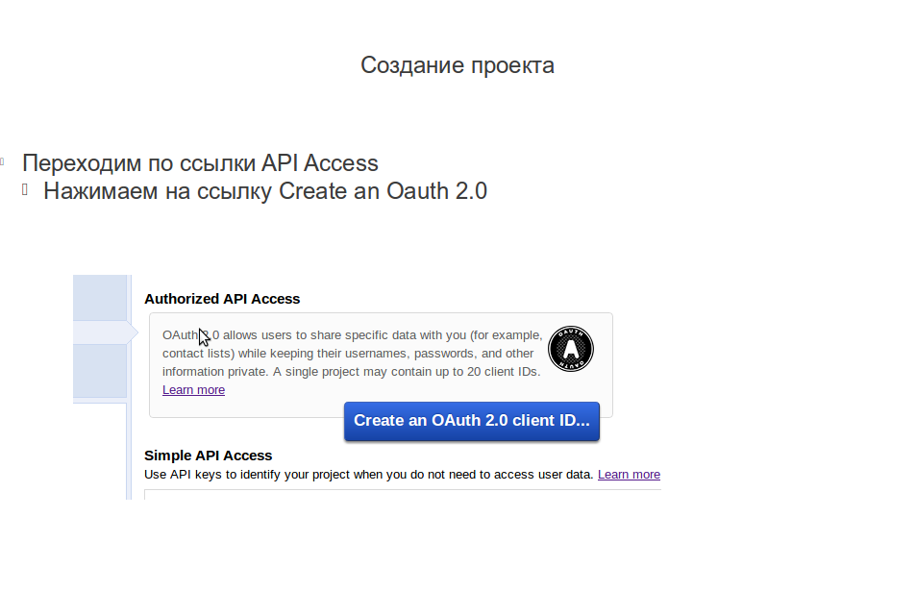

Slide 5
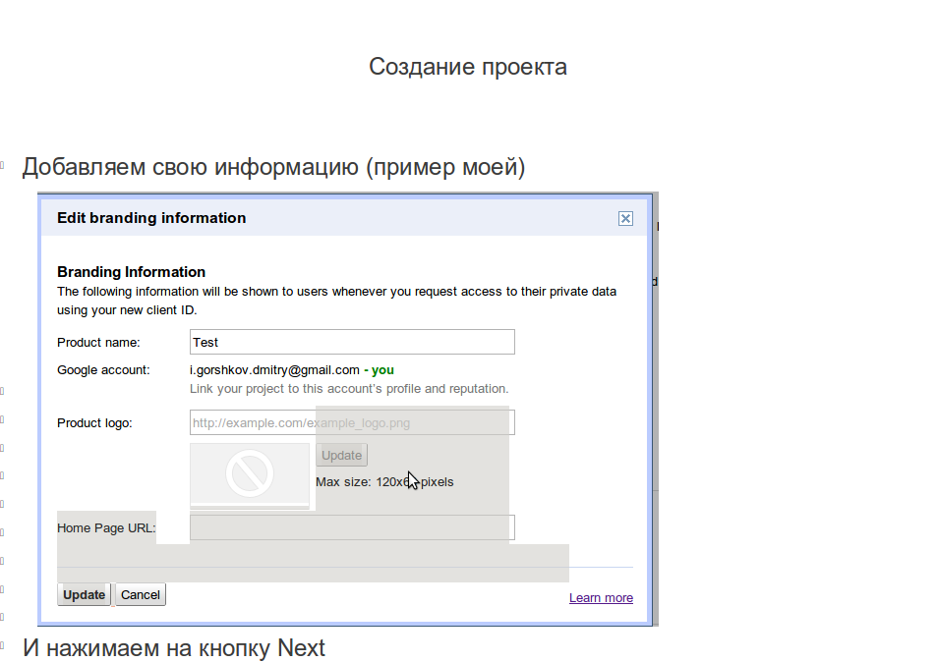
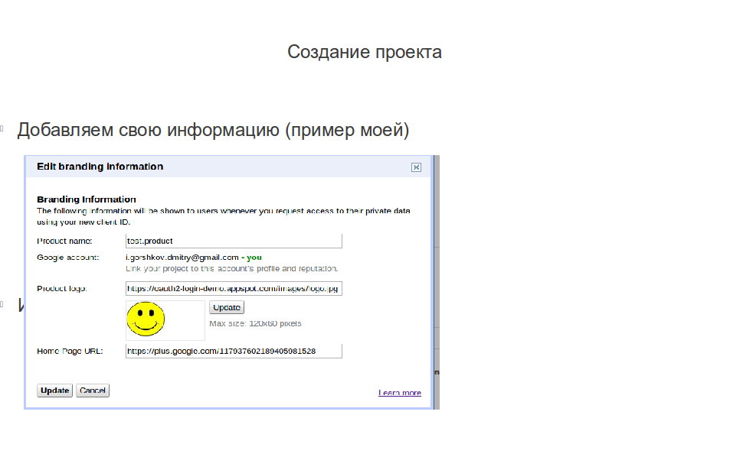

Slide 6
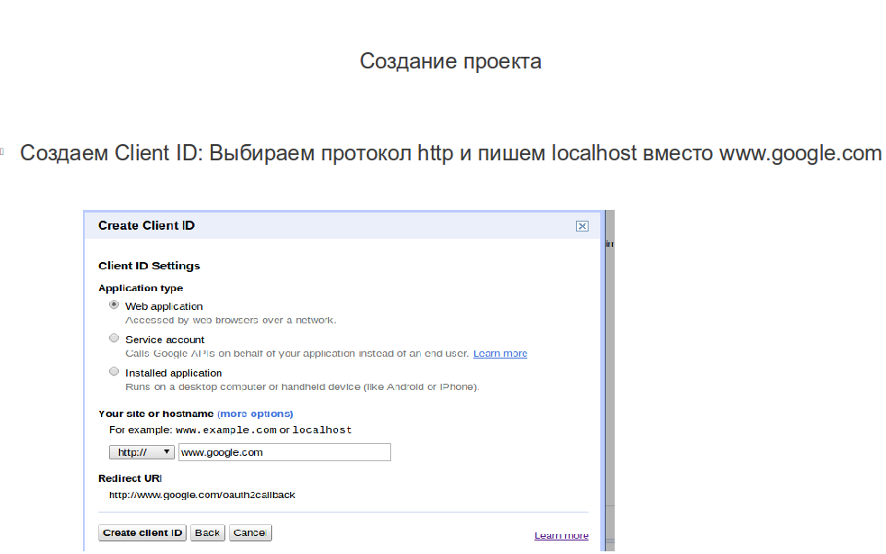

Slide 7
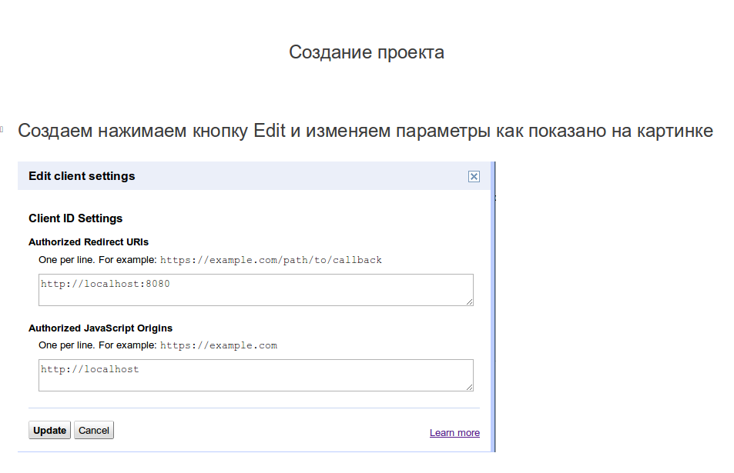

Slide 8
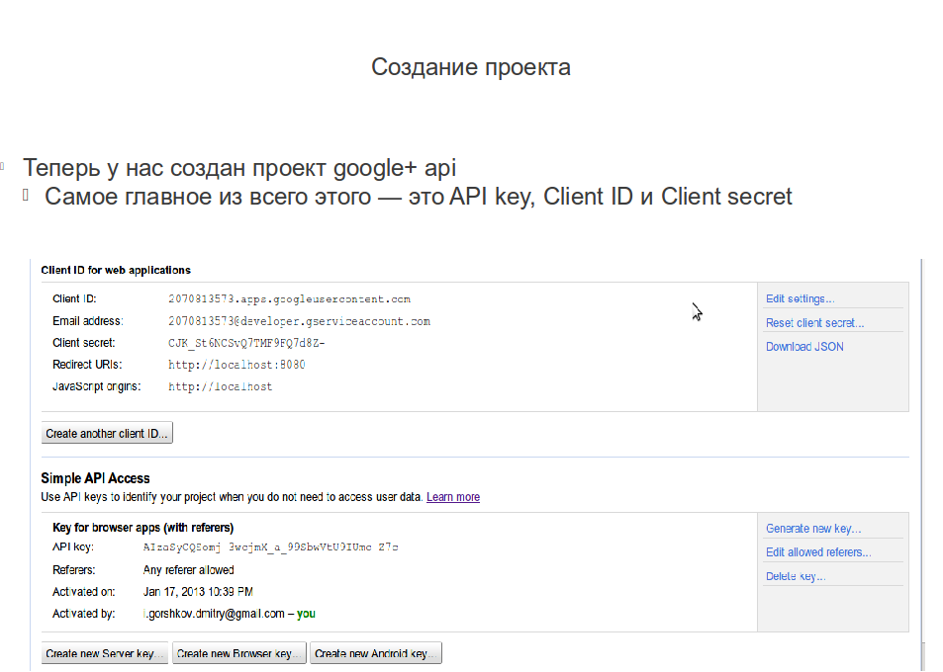

Slide 9
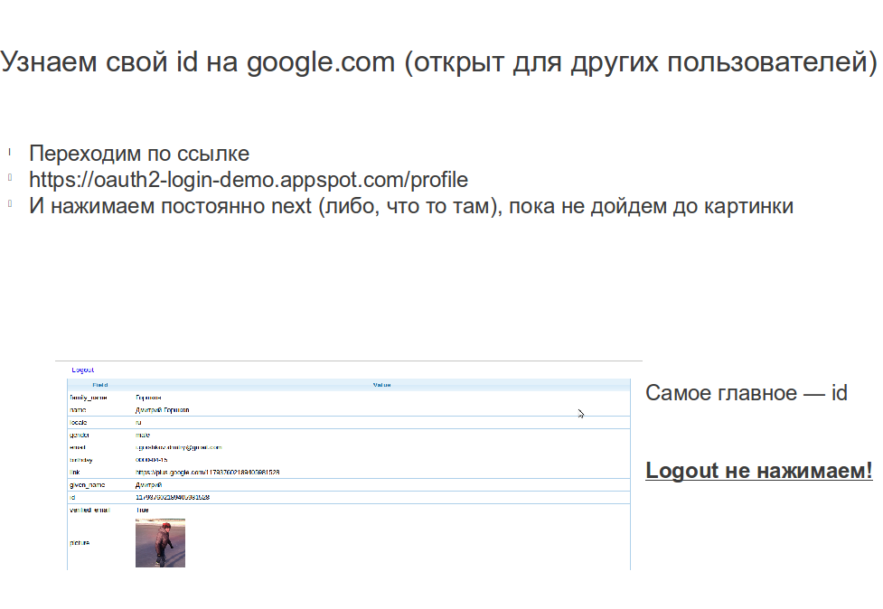

Slide 10
Установка библиотек google+ api
Все библиотеки, которые необходимы для хорошей работы api client находятся
На странице http://files.mail.ru/DEC7B2C4A5644334917FB2506CEA2EDA
Нужно разархивировать 3 библиотеки и кинуть их в папку с проектом (например
Myproject):
oauth2client-1.0
google-api-python-client-samples-1.0
google-api-python-client-gae-1.0
Далее можно запускать приложения из папки с проектом (команды терминала):
$ cd Myproject
Myproject$ python наименование_запускаемого_файла
Как в Джанго пока не известно, скоро узнаю и выложу.

Slide 11
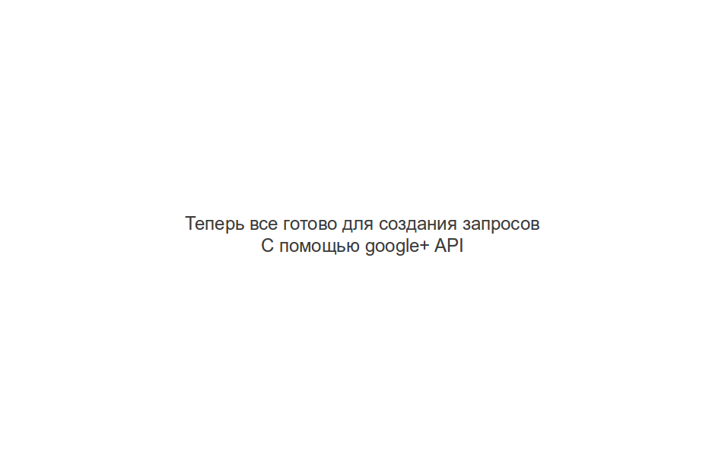

Slide 12
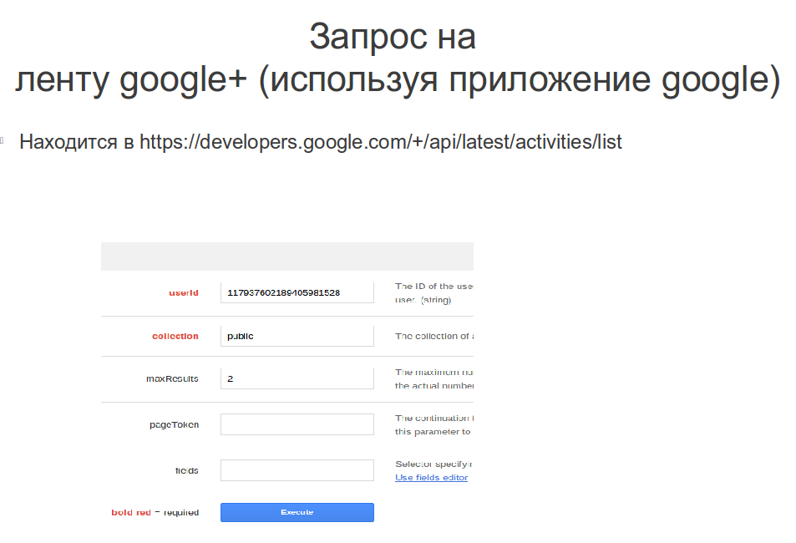

Slide 13
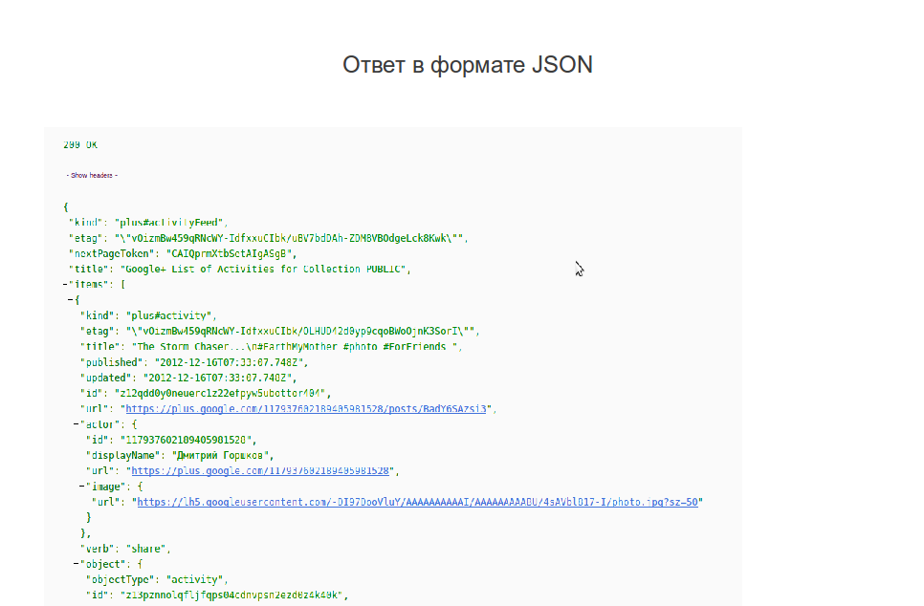

Slide 14
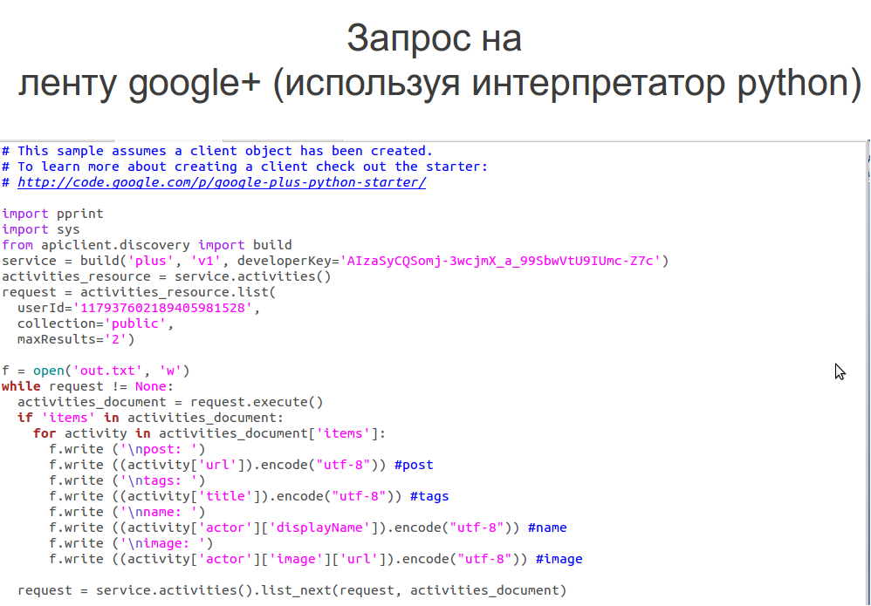

Slide 15
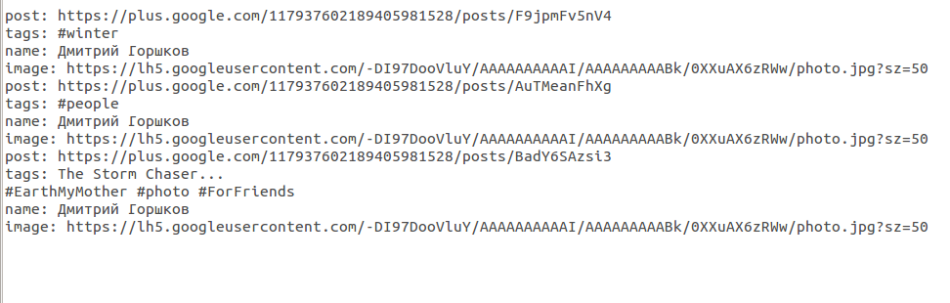
Результат запроса
Тут все посты (public), которые есть на ленте

Slide 16
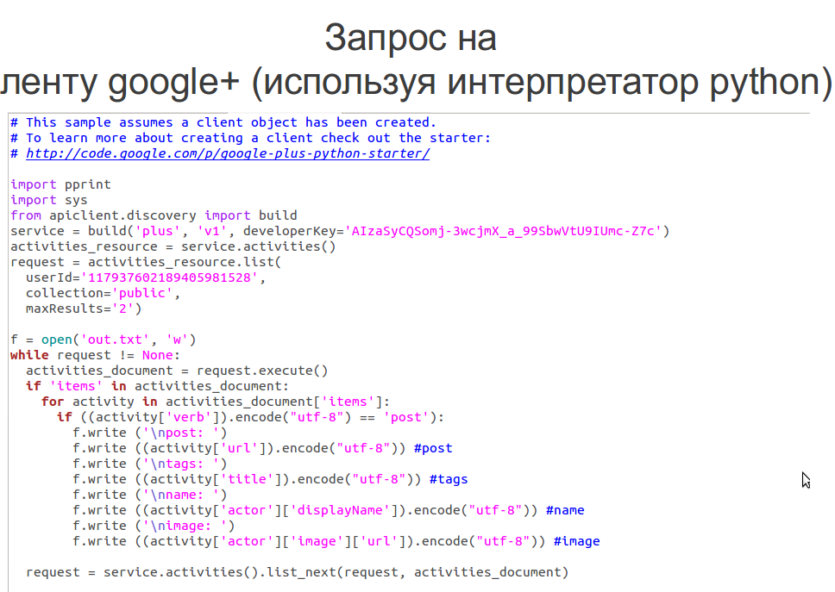

Slide 17
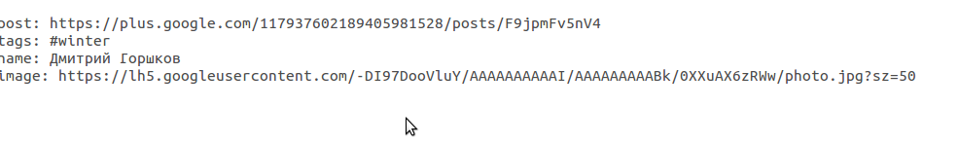
Результат запроса
Тут все посты (public), которые опубликовал я, а не репосты

Slide 18
